Slide 1
网站变更监控自动报告
腾讯体育
2026-04-20 19:27:14

Slide 2
分析结论
1. **近期活跃度较低**：过去7天仅有一次内容更新（2次变更），表明近期内容维护频率不高，可能需要关注更新节奏。
2. **用户关注点集中**：近30天热门记录均为“腾讯体育”相关内容，说明当前用户或业务重点明显偏向体育资讯领域。
3. **整体内容规模有限**：总变更次数仅为2次，结合近期数据来看，内容库仍处于起步或低更新状态，可考虑逐步拓展内容覆盖范围。

Slide 3
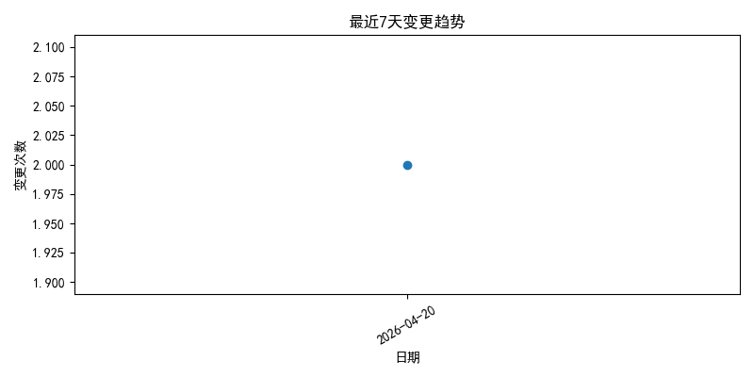
source_20_20260420_192713_trend.png

Slide 4
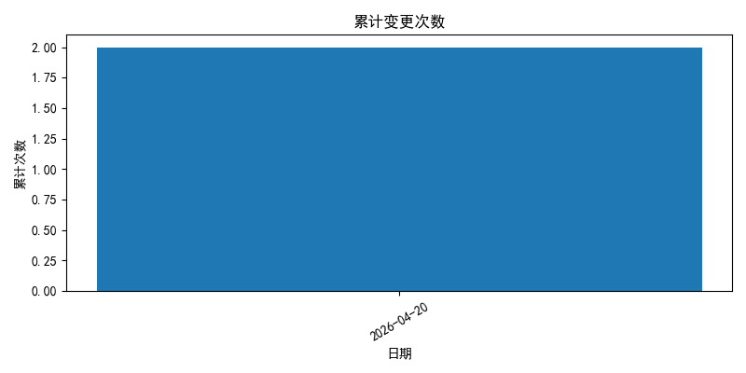
source_20_20260420_192713_cumulative.png

Slide 5
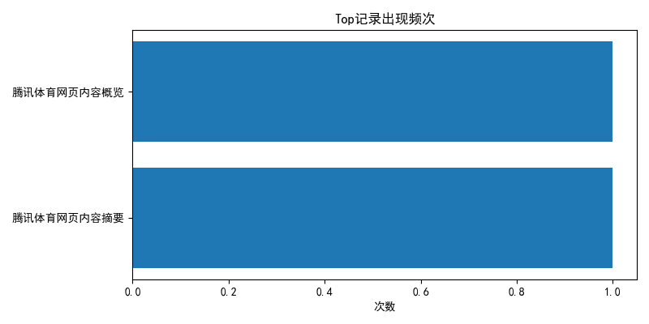
source_20_20260420_192713_top.png

